Slide 1


Logiciel de saisie interactif
#

Slide 2
Déroulé d’une souscription
Qu’est-ce que OSIDOC ?
OSIDOC est un logiciel qui offre :
Un document personnalisé adapté au client ainsi qu’à l’apporteur
OSIDOC c’est aussi :
Une solution facile à utiliser
Un document interactif
  Il guide le partenaire dans la complétude des formulaires.

Slide 3
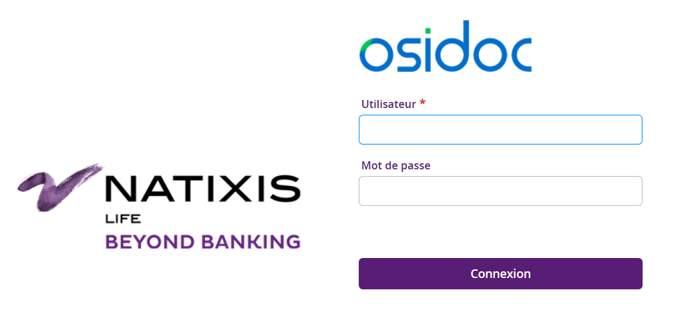
Déroulé d’une souscription
Comment utiliser OSIDOC ?
Tout d’abord, vous devrez vous connecter à :
https://codiso.natixis-life.com/
        Renseigner l’identifiant qui vous a été fourni ainsi que le mot de passe.
            Identifiant nominatif et personnel
            Géré en interne chez vous
        Cliquer sur connexion.
        Une fois les champs renseignés vous accédez à l’interface.
        Là, vous avez la possibilité de sélectionner les actes de gestion.

Slide 4
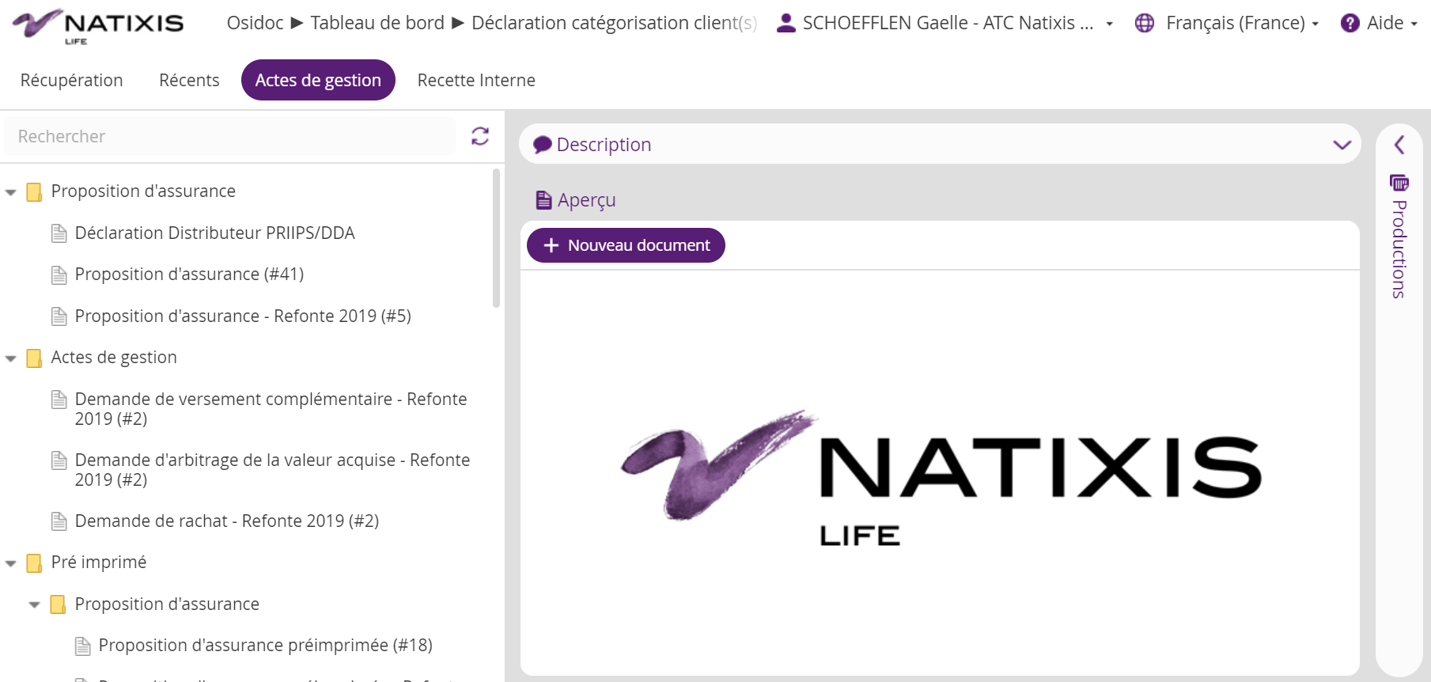

Déroulé d’une souscription
Comment utiliser OSIDOC ?
Une fois connecté, vous verrez apparaitre différents actes de gestion et la proposition d’assurance disponibles.
        Sélectionnez un acte et cliquez sur « Nouveau document »
N’
N'oubliez pas d’enregistrer votre saisie au cas où vous auriez besoin de revenir dessus

Slide 5
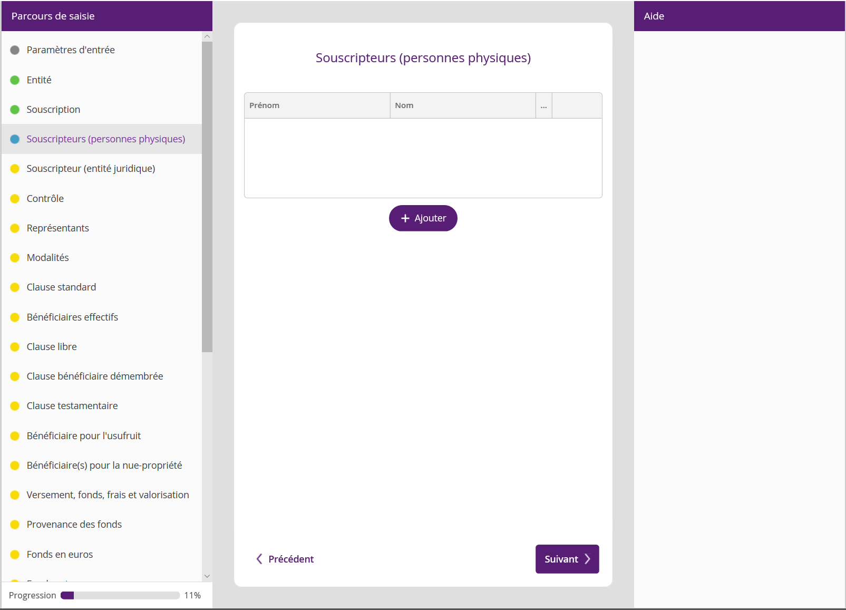
L’interface OSIDOC ?
Suivi de la progression dans la saisie
Étape du parcours en cours de saisie
Navigation d’une étape à l’autre

Slide 6
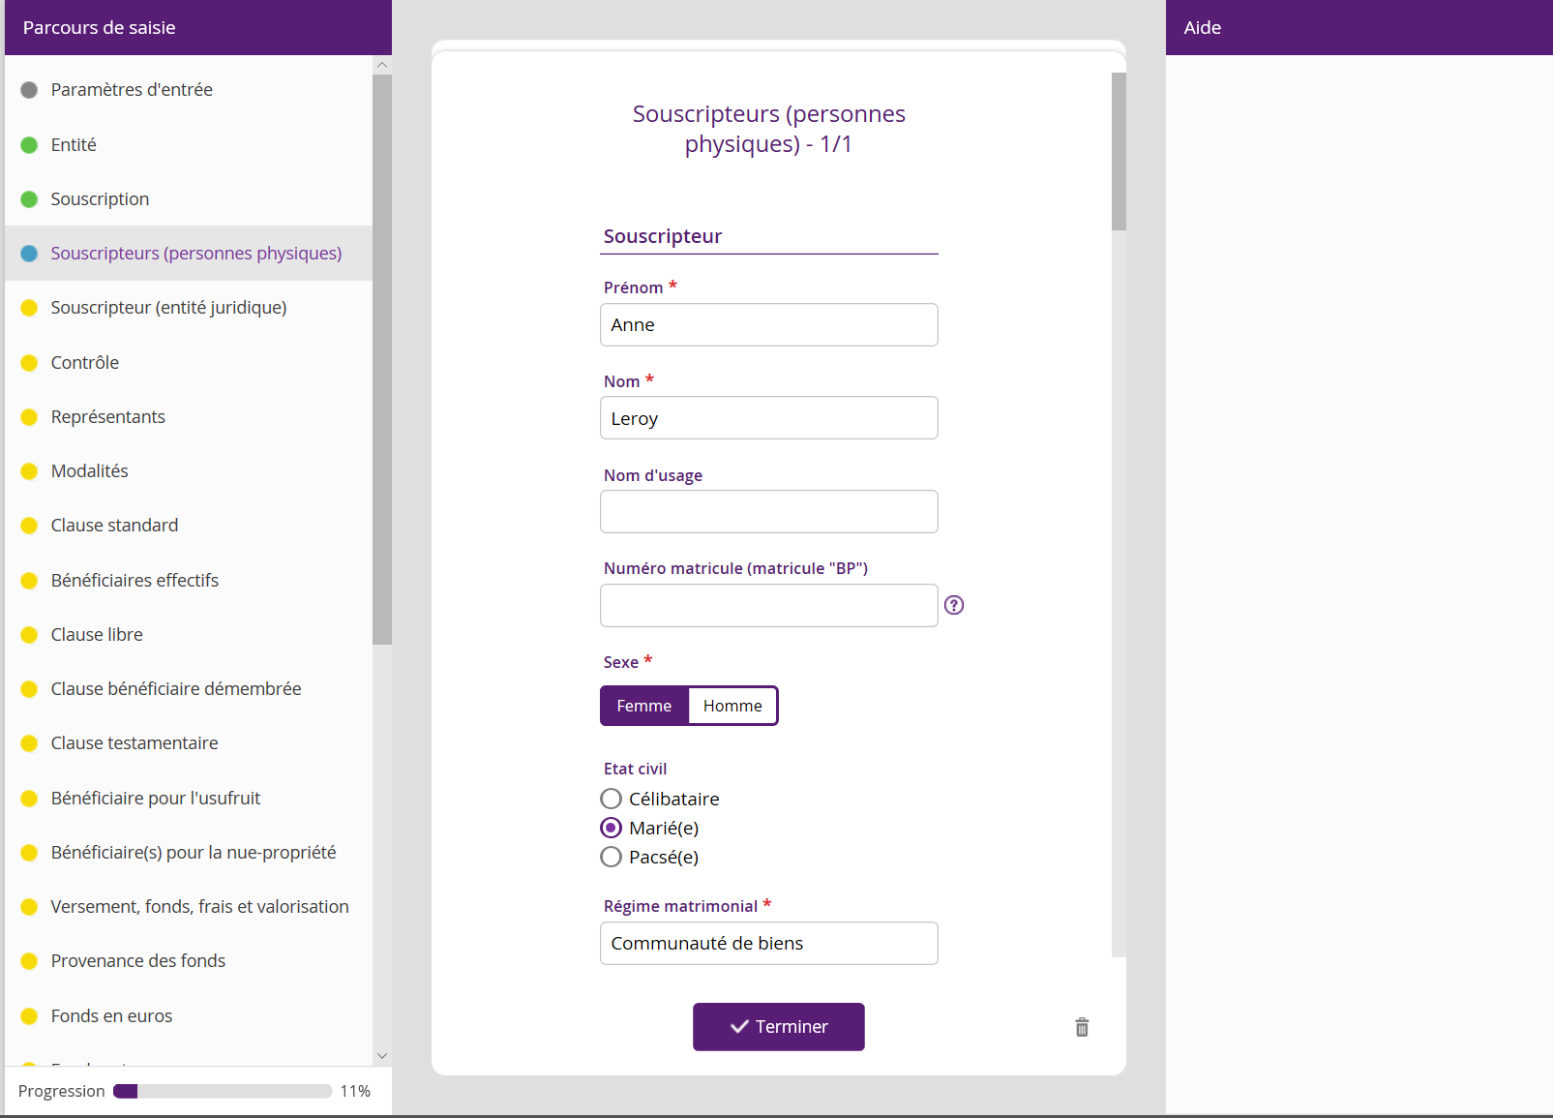
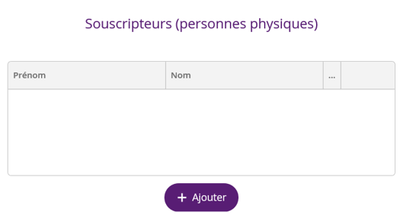
L’interface OSIDOC ?
Saisie d’un souscripteur
Barre de défilement
zone de saisie
Saisie obligatoire
Tout au long de la saisie des aides vous guident dans le remplissage des champs
La poubelle annule les saisies effectuées et vous ramène à l’écran principal
Une fois la saisie faite, cliquer sur « Terminer »

Slide 7
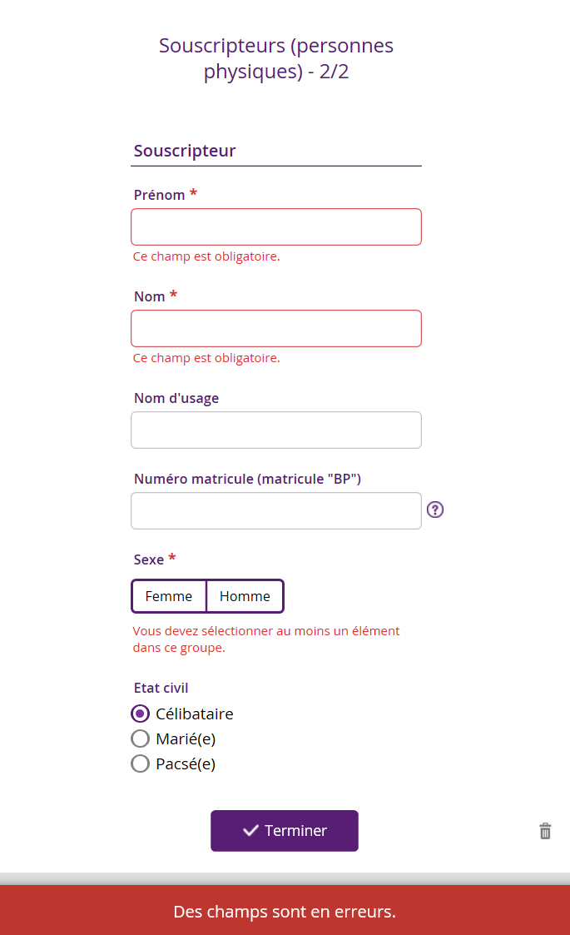
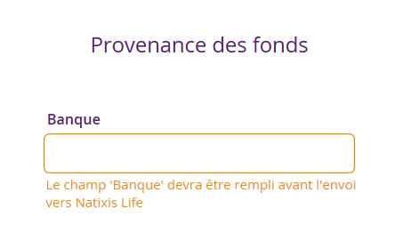
L’interface OSIDOC ?
Contrôle en cours de saisie
En orange, des messages d’alerte qui ne vous empêche pas de passer à la suite de la saisie.
En rouge, des messages bloquants vous empêchant de passer à la suite de la saisie.

Slide 8
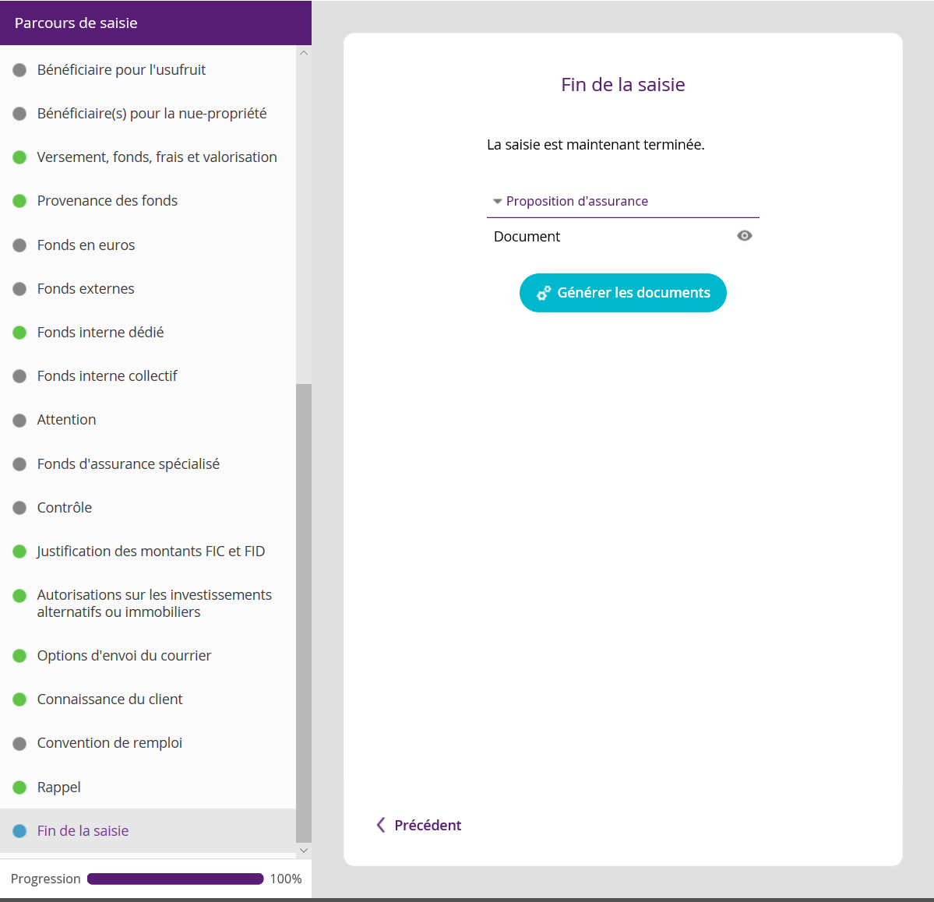
L’interface OSIDOC ?
La fin de la saisie
Pour visualiser le résultat
Cliquer sur « Générer les documents » puis sur « Télécharger » pour obtenir le document final en PDF
Suivi de la progression

Slide 9
Déclinaison de la proposition d’assurance OSIDOC ?
Proposition d’Assurance
  Sommaire
  Check List
  Caractéristique principales de la proposition
  Proposition d’assurance
Annexe Financière
  Caractéristique du Fonds Interne
  Descriptif et Modalités d’Allocation (DMA) FIS / FIC / FAS
Conditions Générales
Valant Note d’Information
  Sommaire
  Conditions Générales
Documents Complémentaires
  Mandat de transmission de données
  Note d’information fiscale
  Fiche d’identification FATCA
  Formulaire W8 et W9 (si nécessaire)
  Fiche d’identification EAI
  Mandat SEPA
  Déclaration de non résidence
  Document démembrement du contrat

Slide 10


Déroulé d’une saisie sur Osidoc
Hot Line Osidoc à votre disposition
Stéphanie CHAMPAGNE
Mail : commercial@life.natixis.com
Tel : +(33) 1 58 19 50 83
(Numéro français avec rebond sur le Luxembourg)

